Slide 1

государственное бюджетное профессиональное образовательное учреждение
«Волгоградский экономико-технический колледж»
ВЫПУСКНАЯ КВАЛИФИКАЦИОННАЯ РАБОТА
Тема: Разработка Информационной системы по сопровождению интернет-хостинга
Выполнил: студент группы
Руководитель
Рецензент:
Волгоград 2022

Slide 2
Актуальность
Если вы собираетесь создать веб-сайт и хотите запустить его на просторы всемирной паутины, вам определенно понадобится веб-сервер, поэтому тема разработки информационной системы для сопровождения интернет-хостинга является актуальной.

Slide 3
Объект и предмет исследования
Объект – технологии автоматизации электронной торговли и учета.
Предмет ВКР – разработка информационной системы для сопровождения интернет-хостинга.

Slide 4
Цель и задачи ВКР
Спроектировать и разработать информационною систему по сопровождению интернет-хостинга.
описать предметную область;
сравнить веб сайты аналогичной тематики;
сформировать функциональные требования;
спроектировать базу данных;
спроектировать интерфейс веб-сайта и приложения;
выбрать технологии разработки БД, клиентской и серверной частей;
реализовать базу данных;
разработать веб-сайт и приложение;
определить стратегии продвижения.

Slide 5
Сравнение аналогов
Функционал | nic | reg.ru | nvhost | 1cloud
регистрационная карточка | + | + | –+ | +
поиск | + | + | + | +
информация для пользователя | + | + | + | +
отдельное окно с товарами | + | + | + | -
возможность оставить отзывы | + | + | - | -
прописанные сроки доставки | + | + | + | +
контактные данные | + | + | + | +
описания товара | + | + | + | +
различные способы оплаты | + | + | + | +
разделение товара по категориям | + | + | + | +
сортировка товара | + | + | + | +
связь с менеджером | + | - | + | -

Slide 6
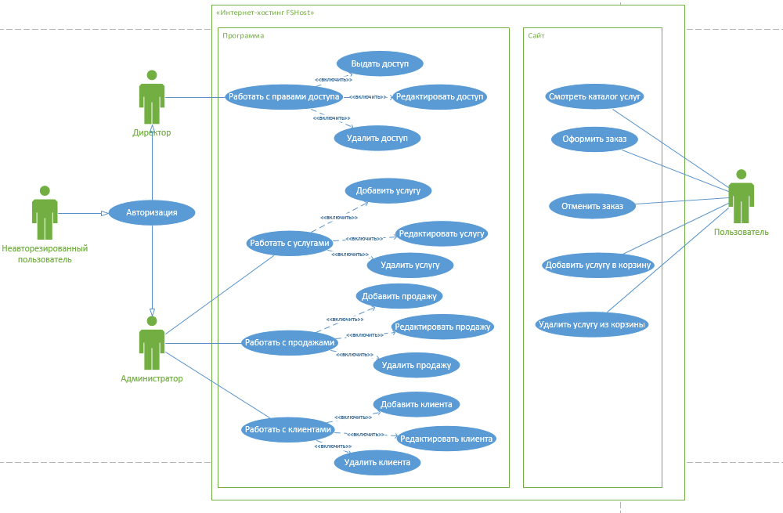
Формирование функциональных требований

Slide 7
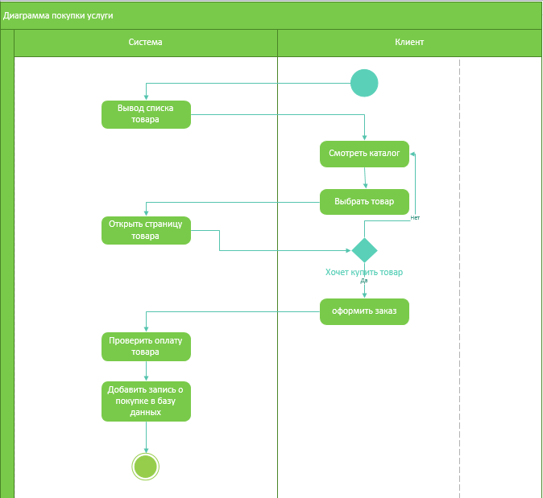
Проектирование поведения системы Диаграмма активности процесса покупки

Slide 8
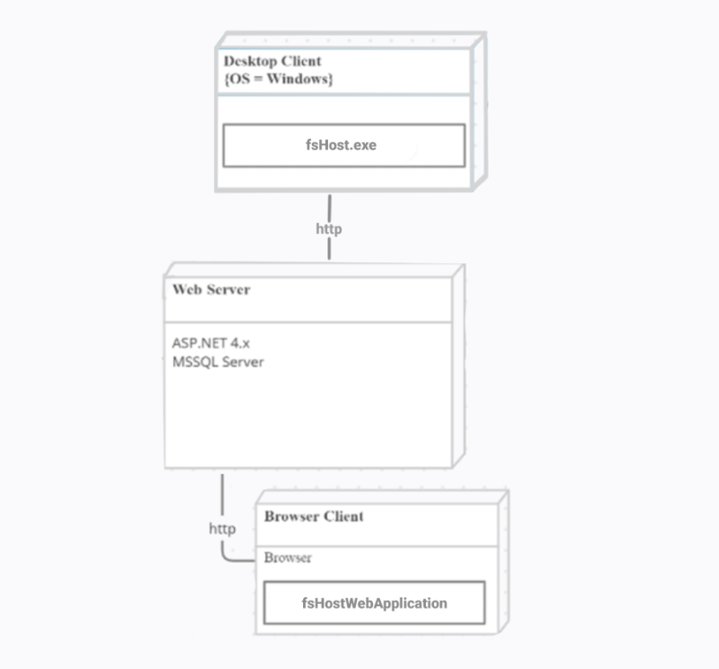
Проектирование физического представления

Slide 9
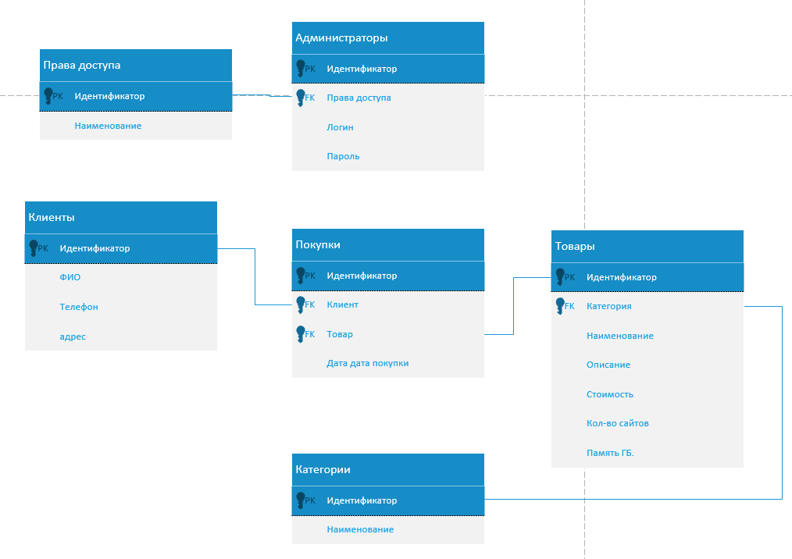
Проектирование базы данных

Slide 10
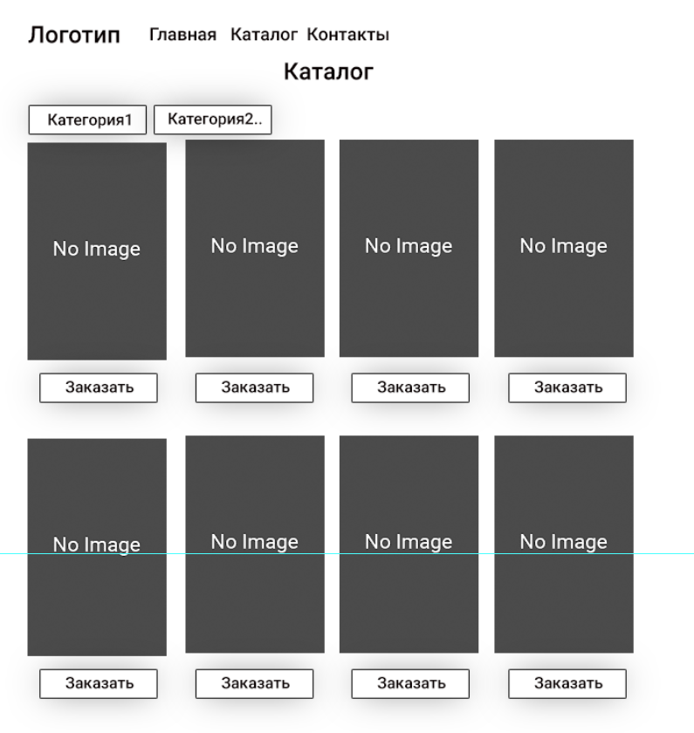
Проектирование интерфейса

Slide 11



Выбор технологий разработки
База данных
Сайт для клиентов
Приложение для администратора
WPF C#
11

Slide 12
Тестирование
Отчет по тестированию добавления категории
Дата(ы) теста | 15.06.2022
Тест-кейс # | ТС_ДК
Приоритет тестирования | Высокий
Заголовок/название теста | Тестовый случай добавления категории.
Краткое изложение теста | Добавление категории
Этапы теста | 1. Ввести наименование категории. 2. Нажать кнопку «Добавить»
Тестовые данные | Данные для поля «Наименование»- "тестовая категория".
Ожидаемый результат | 1. Добавит новую категорию 2. Покажет сообщение «Категория успешно добавлена»
Фактический результат | 1. Система добавила категорию 2. Система показал сообщение «Категория успешно добавлена»
Статус теста | Зачёт
Предварительное условия | 1. Наличие подключения к интернету. 2. Авторизация в системе в роли администратора.
Постусловие | Нажать "Выход" в на форме.

Slide 13
государственное бюджетное профессиональное образовательное учреждение
«Волгоградский экономико-технический колледж»
ВЫПУСКНАЯ КВАЛИФИКАЦИОННАЯ РАБОТА
Тема: Разработка Информационной системы по сопровождению интернет-хостинга
Выполнил: студент группы
Руководитель
Рецензент:
Волгоград 2022

